Slide 1
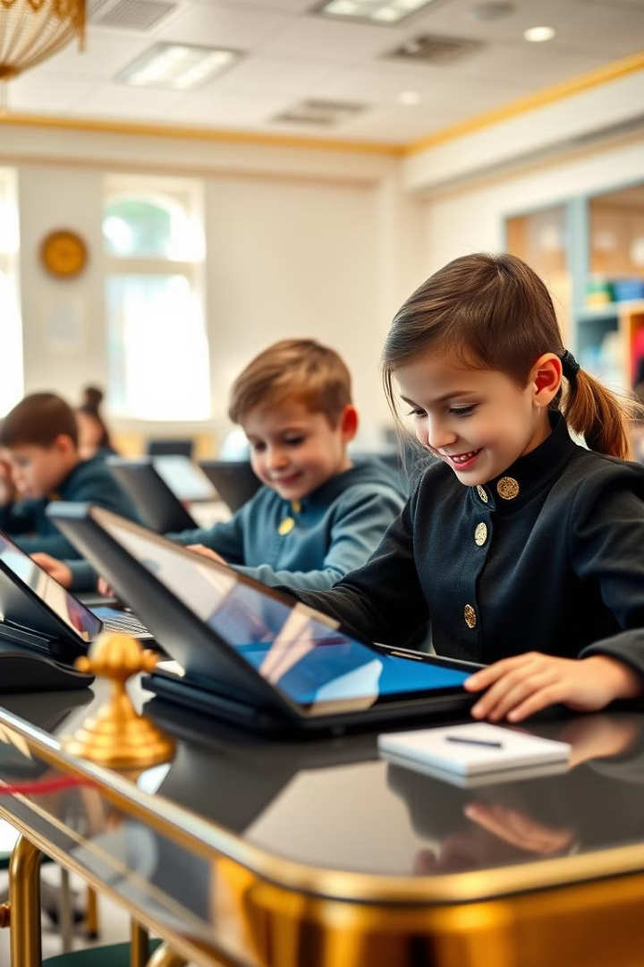
Интеллектуальное развитие детей: новая эра онлайн-обучения
Представляем инновационную веб-платформу для развития интеллекта у детей. Наше решение объединяет качественный контент, индивидуальный подход и мониторинг прогресса.

Slide 2
Проблема современного онлайн-образования
Нехватка качества
Отсутствие контроля
Недостаток адаптивности
Интернет переполнен образовательным контентом сомнительного качества. Это затрудняет выбор эффективных ресурсов для развития детей.
Большинство платформ не предоставляют инструментов для мониторинга прогресса обучения. Родители и учителя остаются в неведении.
Существующие решения часто не учитывают индивидуальные особенности и темп обучения каждого ребенка.

Slide 3

Аналоги на рынке
Платформы онлайн-обучения для детей
Приложения для развития навыков (чтение, математика)
Онлайн-курсы от экспертов

Slide 4
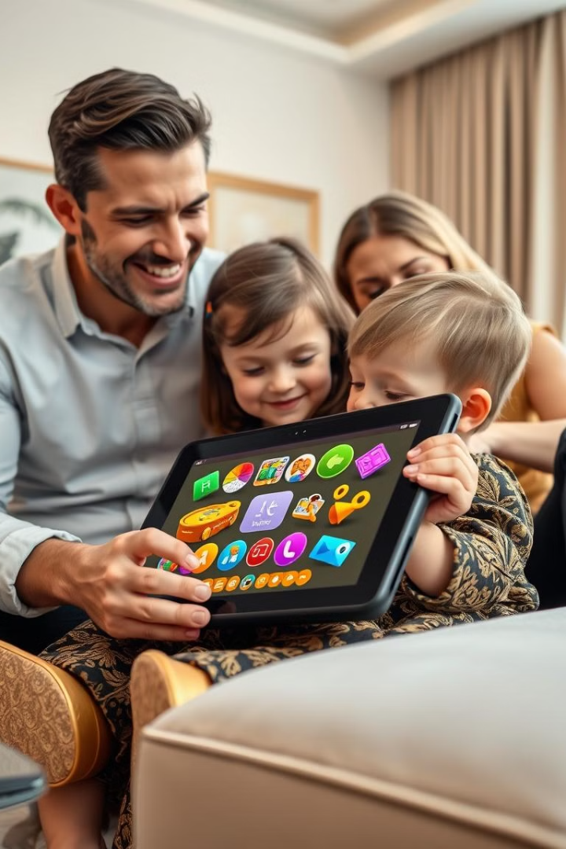
Наше инновационное решение
1
Качественный контент
Тщательно отобранные образовательные ресурсы, разработанные экспертами в области детской психологии и педагогики.
2
Индивидуальный подход
Адаптивная система обучения, учитывающая особенности и темп каждого ребенка.
3
Мониторинг прогресса
Детальное отслеживание успехов ребенка с возможностью анализа и корректировки образовательного процесса.
4
Социальное взаимодействие
Функции для общения и совместного обучения, развивающие социальные навыки детей.

Slide 5

Преимущества для детей
1
Увлекательное обучение
Интерактивные задания и игровые элементы делают процесс обучения захватывающим и мотивирующим.
2
Индивидуальный темп
Ребенок может учиться в комфортном для себя ритме, что снижает стресс и повышает эффективность.
3
Развитие soft skills
Платформа способствует развитию критического мышления, креативности и навыков решения проблем.
4
Доступность образования
Дети из разных регионов получают равный доступ к качественным образовательным ресурсам.

Slide 6

Инструменты для родителей и учителей
Дэшборд прогресса
Наглядные графики и диаграммы, отображающие успехи ребенка в различных областях знаний.
Аналитические отчеты
Детальный анализ сильных и слабых сторон ученика с рекомендациями по улучшению.
Настройка программы
Возможность корректировать учебный план и задания в соответствии с потребностями ребенка.
Коммуникационные инструменты
Встроенный чат и видеосвязь для общения с преподавателями и другими родителями.

Slide 7




Технологии в основе платформы
Облачные технологии
Защита данных
VR и AR
Обеспечивают бесперебойный доступ к платформе с любого устройства и в любое время.
Современные протоколы шифрования гарантируют безопасность личной информации пользователей.
Технологии виртуальной и дополненной реальности для создания иммерсивного обучающего опыта.

Slide 8
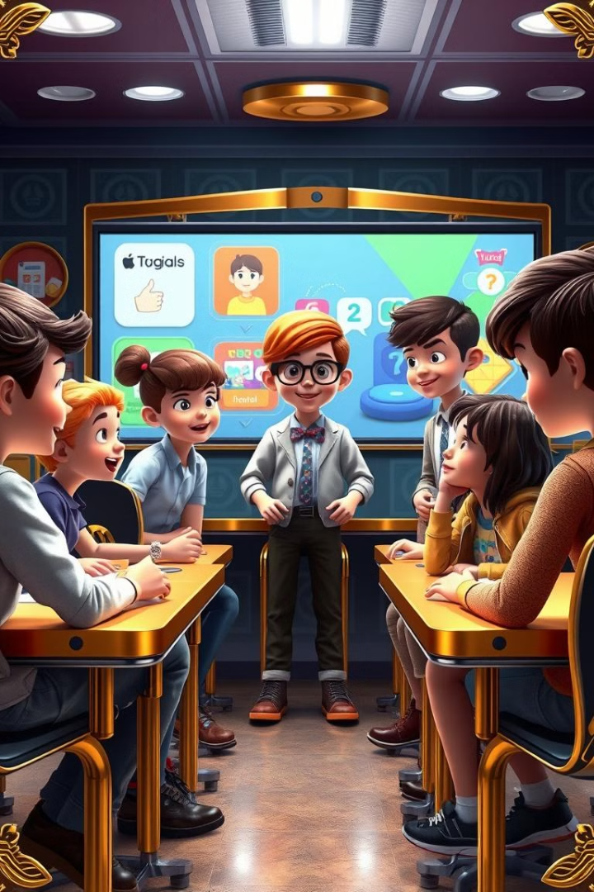




Социальное взаимодействие на платформе
Виртуальные классы
Дети могут участвовать в онлайн-уроках и групповых проектах, развивая навыки командной работы.
Форумы по интересам
Тематические обсуждения позволяют детям обмениваться идеями и находить единомышленников.
Соревновательные элементы
Дружеские конкурсы и викторины мотивируют детей к активному обучению и общению.
Менторская поддержка
Старшие ученики могут помогать младшим, развивая лидерские качества и эмпатию.

Slide 9

Присоединяйтесь к революции в детском образовании
Доступ 24/7
Персонализированное обучение
Мониторинг прогресса
Игровые элементы
Социальное взаимодействие
Экспертный контент
Поддержка родителей
Аналитические инструменты
Безопасная среда

